Slide 1
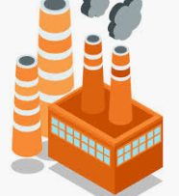
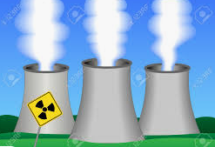

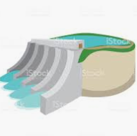

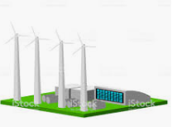






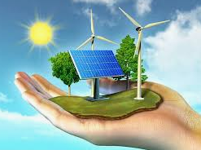
Les énergies
Centrales électriques:
Thermique à flammes: charbon, gaz naturel, pétrole
Thermique nucléaire: uranium
Hydroélectrique: eau en mouvement
Eolienne: vent
Géothermique: chaleur de la terre
Solaire: soleil
Les formes d’énergie:
Electrique
Thermique
Lumineuse
Cinétique
Chimique
Les sources d’énergie:
Non renouvelables (réserve s’épuise plus vite qu’elle ne se forme)
  Fossiles: Charbon, gaz naturel, pétrole
  Nucléaire: Uranium
Renouvelables (réserve qui ne s’épuise pas ou se renouvelle très vite)
  Vent
  Eau en mouvement
  Soleil
Conversion d’énergie:
Panneau solaire
Energie lumineuse
Energie électrique

